Slide 1


gela teknologikoak BIG DATA & IoT Aulas Tecnológicas BIG DATA & IoT
Evolución hacia las Plataformas de datos modernas, el Edge-to-cloud continuum
Ponente: Ángel Conde Manjón

Slide 2













Sobre mí
@Neuw84
@IKERLANofficial
Líder del equipo de Data Analytics e Inteligencia Artificial en
Ángel Conde Manjón
Monitorización en Tiempo Real
Mantenimiento Predictivo
Analítica Avanzada
Plataformas Digitales
1

Slide 3
Historia….
Producto Mecánico
Producto Electronico
Producto Conectado
Producto Digital
1980
1990
2000
2010
2020
Sin Servicio
Repuestos
SAT
Servicio como Negocio
Servicios Digitales
2

Slide 4





Plataformas…. Digitales?
3
Notes:
Arquitectura lamda…..

Slide 5

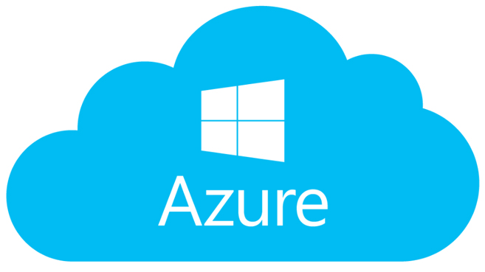
Plataformas…. Digitales?
Eventos
3

Slide 6
Plataformas…. Digitales?
Eventos
Sistema de mensajería
3

Slide 7
Plataformas…. Digitales?
Analítica en tiempo real
Eventos
Sistema de mensajería
3
Reporting e IA

Slide 8

Plataformas…. Digitales?
Analítica en tiempo real
Data Lake
Eventos
Sistema de mensajería
3
Reporting e IA

Slide 9
Data lakes
¿Es la realidad así de simple?
4

Slide 10
La realidad….
¿Cómo gestiono la calidad de los datos?
5

Slide 11
La realidad….
¿Cómo gestiono la calidad de los datos?
¿Cómo hago para no tener que recalcular (arquitectura λ)?
5

Slide 12
La realidad….
¿Cómo gestiono la calidad de los datos?
¿Cómo hago para no tener que recalcular (arquitectura λ)?
Si necesito transacciones…. ¿Data Warehouse comercial?
5

Slide 13
La realidad….
¿Cómo gestiono la calidad de los datos?
¿Cómo hago para no tener que recalcular (arquitectura λ)?
Si necesito transacciones…. ¿Data Warehouse comercial?
¿Cuantas herramientas necesito, qué capacidad?
5

Slide 14
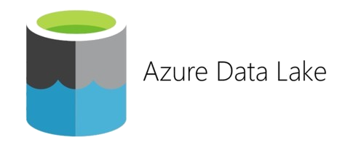
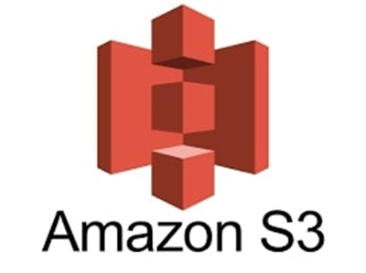
La solución
Eventos Batch
Eventos RT
Data Lake existente
6
Notes:
1) Leave it up to your data scientists. They should be comfortable working in the silver and gold regions, some more advanced data scientists will want to go back to raw data and parse out additional information that may not have been included in the silver/gold tables.
2) Bronze = raw data in native format/delta lake format. Silver = sanitized and cleaned data in delta lake. Gold = data that is accessed via the delta lake or pushed to a data warehouse, depending on business requirements.
3) Delta architecture is an easy version of lambda architecture. Delta architecture is a commercial term at this point, we'll see if that changes in the future.
4) Delta Lake + Spark is the most scalable data storage mechanism with a reasonable price. You're welcome to test the performance based on your business requirements. Delta lake will be far cheaper than any data warehouse for storage. Your requirements around data access and latency will be the larger question.

Slide 15

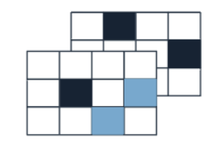
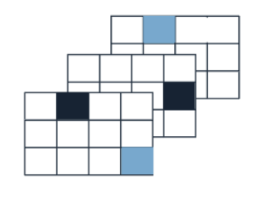
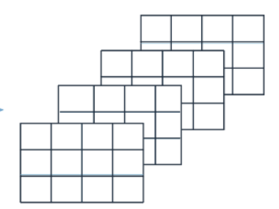
La solución
Eventos Batch
Eventos RT
Tablas de Ingesta
Tablas refinadas
Tablas de reporting
Data Lake existente
6

Slide 16
La solución
Analítica y Machine Learning
Eventos Batch
Resultados
Eventos RT
Tablas de Ingesta
Tablas refinadas
Tablas de reporting
Data Lake existente
6

Slide 17
La solución
Analítica y Machine Learning
Eventos Batch
Resultados
Eventos RT
Tablas de Ingesta
Tablas refinadas
Tablas de reporting
Data Lake existente
6

Slide 18
Ventajas
Forzar checkeos de calidad de los datos.
Consistencia, mezclar bath y streaming.
Atomicidad, un trabajo acaba o no.
Open Source.
7
Notes:
1) Leave it up to your data scientists. They should be comfortable working in the silver and gold regions, some more advanced data scientists will want to go back to raw data and parse out additional information that may not have been included in the silver/gold tables.
2) Bronze = raw data in native format/delta lake format. Silver = sanitized and cleaned data in delta lake. Gold = data that is accessed via the delta lake or pushed to a data warehouse, depending on business requirements.
3) Delta architecture is an easy version of lambda architecture. Delta architecture is a commercial term at this point, we'll see if that changes in the future.
4) Delta Lake + Spark is the most scalable data storage mechanism with a reasonable price. You're welcome to test the performance based on your business requirements. Delta lake will be far cheaper than any data warehouse for storage. Your requirements around data access and latency will be the larger question.

Slide 19
¿Aún así podemos mejorar?
Sin embargo…
¿Cómo gestiono capacidad y computo?
8

Slide 20
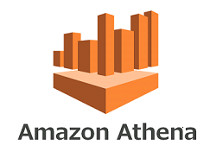

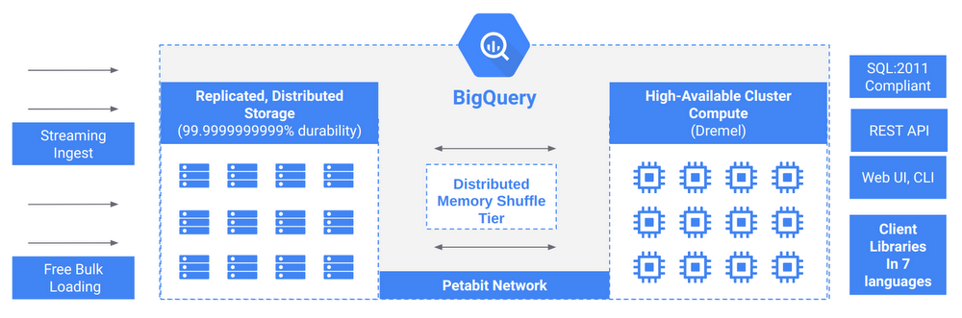
¿Cómo podemos simplificar?
¿Y si podemos simplificar todavía más?
9

Slide 21
Ventajas…?
Puedo consultar mis datos por SQL.
No me preocupo ni del almacenamiento ni del computo.
Pero….
La dependencia con el proveedor aumenta.
Cálculo de costes complejo…
10

Slide 22





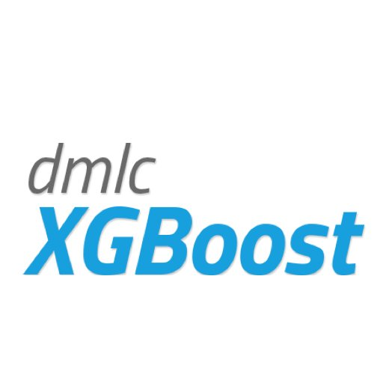


Añadamos: la IA
Escalabilidad
Tuneo
Preparación de los datos
Datos
Entrenamiento
Despliegue
Escalabilidad
Tuneo
Despliegue
Escalabilidad
Gobernanza
11
Escala
Latencia

Slide 23

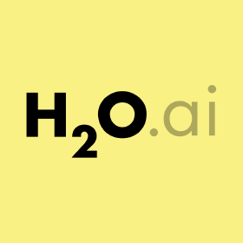


La IA en producción
¿Cómo llevar a producción todo esto?
¿Cómo puedo registrar un histórico de modelos, configuraciones y pruebas?
¿Cómo pongo en producción los modelos?
12
Microsoft Machine Learning for Apache Spark

Slide 24


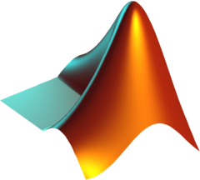

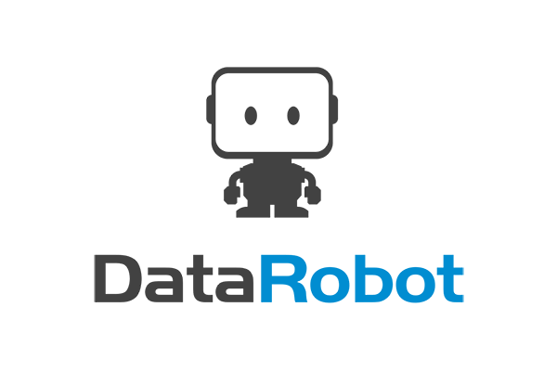
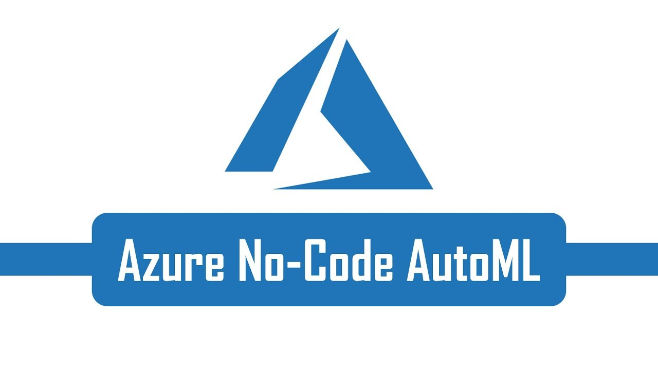

Inteligencia Artificial en la nube…
Gran capacidad de computo disponible….
Algoritmos inteligentes de búsquedas de parámetros.
Perdida de importancia del “feature engineering”.
AUTOMATED Machine Learning
12

Slide 25
¿Aún así podemos mejorar?
¿Cómo lo aplico al mundo industrial?
14

Slide 26

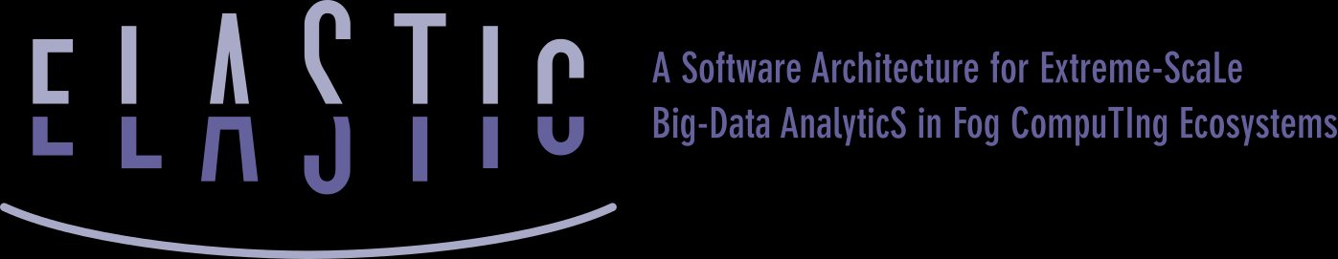

Más problemas del mundo industrial…
Latencia… puede la nube hacer que ejecute algoritmos de control?
Energía, según la energía disponible me puede interesar balancear.
Que paradigma uso… Entrenar en nube ➔ Despliego en Fog/Edge?
15
Notes:
In the cloud
-------------
Remote monitoring and control
Mergin remote data from across multiple IoT devices
Near infinite compute and storage to train machine learning and other advanced AI tools
IoT on the Edge
--------------
Low latency tight control loops require near real time response
Public internet inherently unpredictable
Privacy of data and protection of IP.

Slide 27



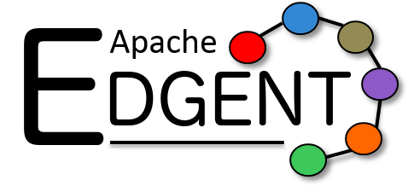
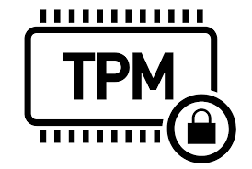


¿Aún así podemos mejorar?
Protocolos IoT
Protocolos Industriales
Nodo Edge
Nodo Edge
Seguridad
Ejecución
Enrutamiento
Nodo Edge
16

Slide 28
gela teknologikoak BIG DATA & IoT AULAs TECNOLÓGICAs BIG DATA & IoT
Eskerrik Asko
Ángel Conde Manjón / aconde@Ikerlan.es

Slide 29
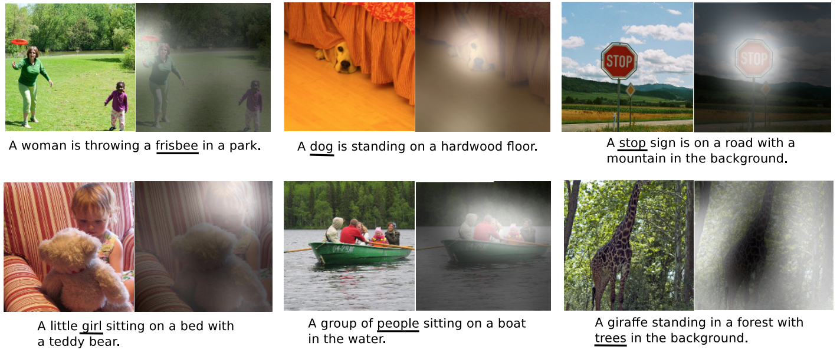
El mundo industrial
Mecanismos de atención:

Slide 30
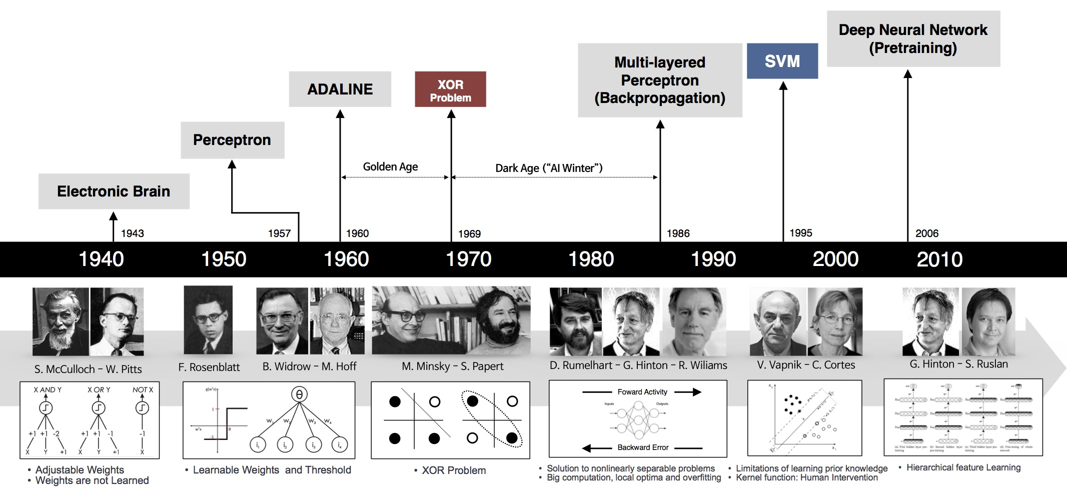
Un poco de historia
La revolución de la ¿IA?
1

Slide 31
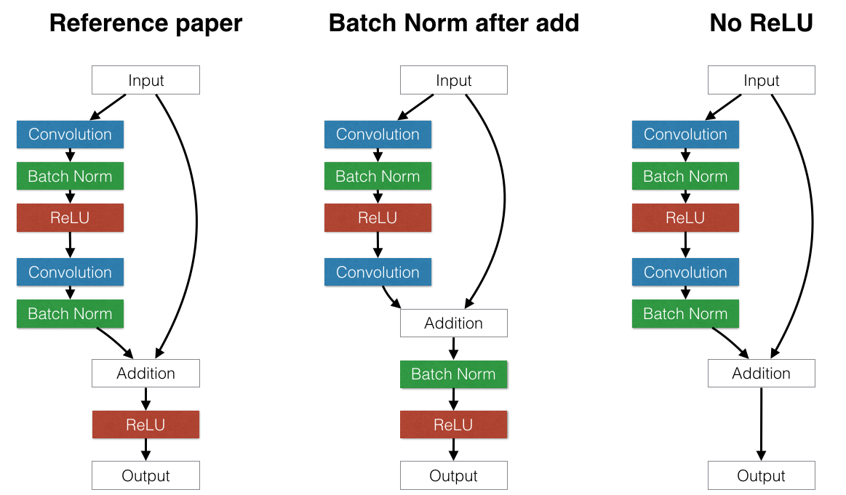
La “magia” del Deep Learning….
Del Feature engineering:
Análisis de correlaciones.
Reducción de dimensionalidad.
Intuición, “domain expertise”
Al Arquitecture engineering:
Estudio de soluciones previas.
¿Arte?
5

Slide 32
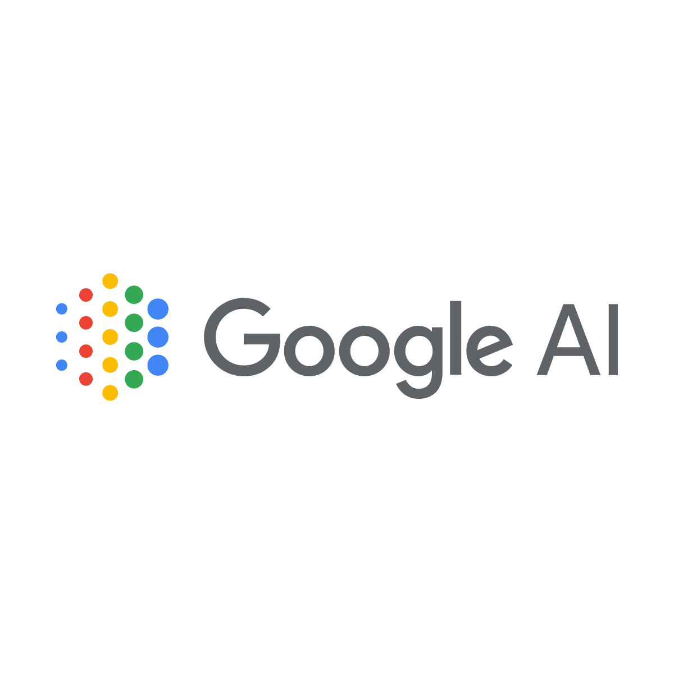
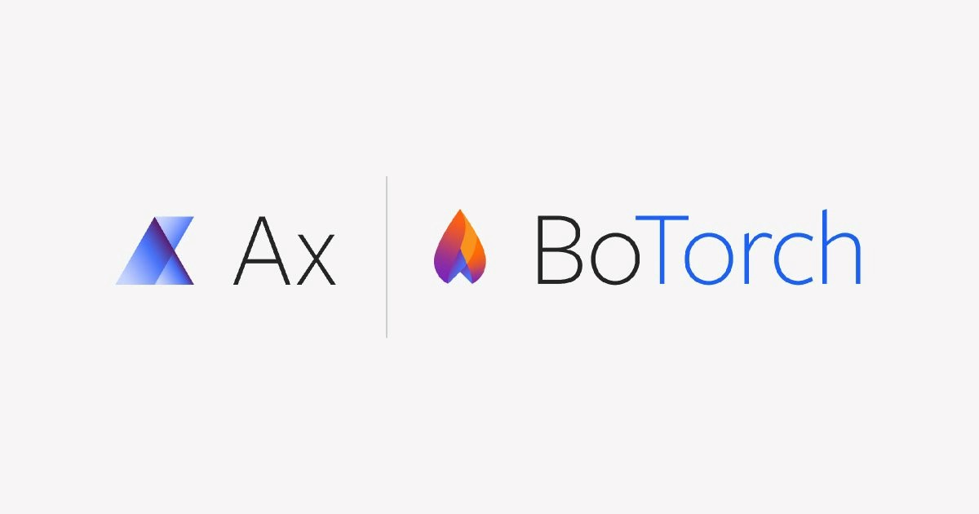
Lo malo
¿Soluciones?
Uso de instancias de subasta.
Uso de subconjuntos de datos representativos (por ej.: datos anuales).
Restringir conjunto de algoritmos de prueba.
Búsquedas de parámetros inteligentes.
“Our solution for second place on the final leaderboard required
1 hour on 2500 CPUs to finish end-to-end.”
8

Slide 33
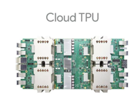
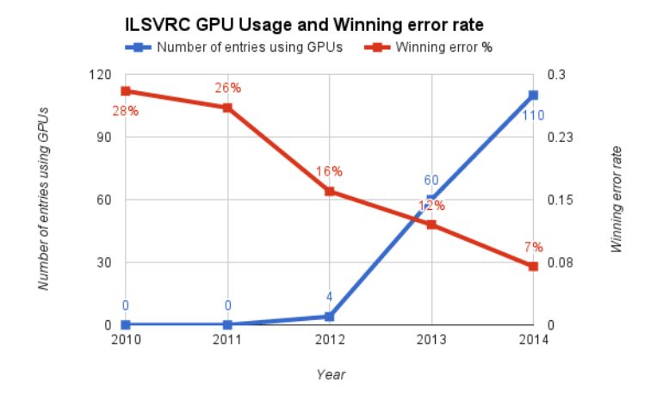
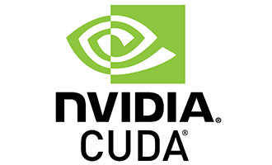
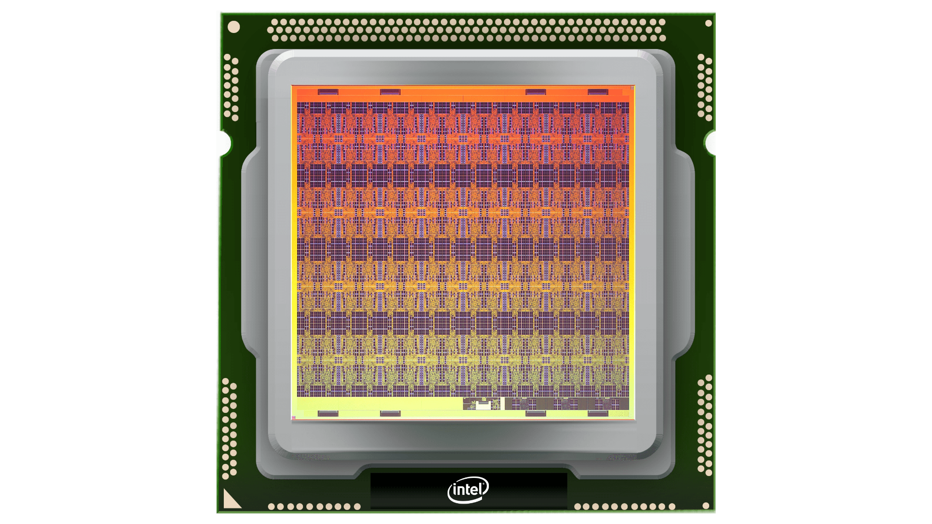
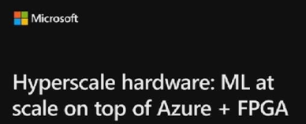
Un poco de historia
La revolución de la capacidad de cómputo.
Large Scale Visual Recognition Challenge

Slide 34
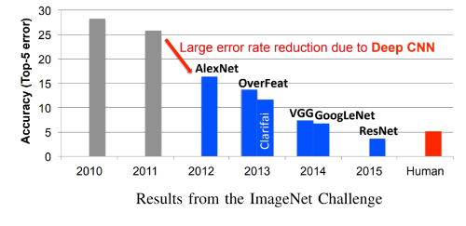
Un poco de historia
La revolución del Deep Learning:
Estado del arte en tareas de visión.
Estado del arte en procesamiento del lenguaje.
¿Estado del arte en series temporales?
Muy relacionadas
1

Slide 35
¿Qué fases tiene la construcción de un modelo?
Feature Engineering
Architecture Search
Hyper-parameter Tuning
Model Selection
Model Ensembling
Model Export for Serving
- Limpieza de datos.
- Selección de variables.
- ¿Con qué parámetros tenemos los mejores resultados?
- ¿Podemos construir un metamodelo?
- Número de convoluciones.
- Seleccionar el mejor modelo.
- Métricas? Hw. destino?
- Llevar a producción
6

Slide 36

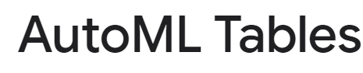
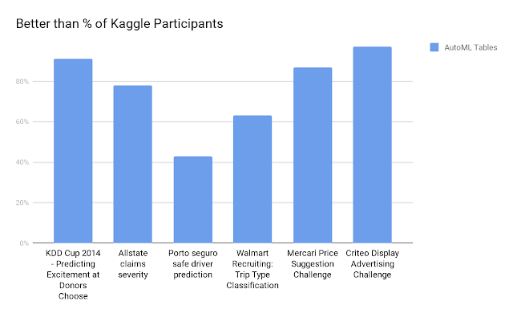
La revolución
En competiciones de Kaggle del mundo real los resultados de la aproximación consiguen buenos resultados base.
Los modelos generados pueden ser usados por expertos para mejorar sus resultados en base a “fine tuning”.
9

Slide 37

Lo importante
Los algoritmos:
El Deep Learning no tiene porque ser la mejor aproximación.
Tener en cuenta la cantidad de datos (y sus posibles técnicas de “augmentation”).
Las herramientas:
¿ Tiene sentido utilizar Big Data para hacer una consulta sobre 15GB de datos?
10

Slide 38
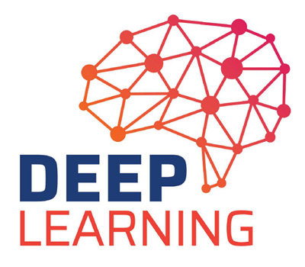
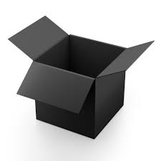
El mundo industrial (IV)
En el dominio industrial es importante conocer porqué un algoritmo “predice”.
En algoritmos como el “Random Forest ” esto es auto explicativo.
Sin embargo….
=
11

Slide 39
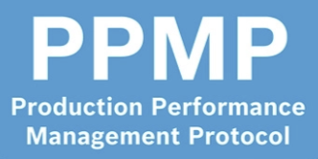
Lo importante
Calidad de los datos:
Forzar esquemas en la ingesta de datos o bien usar un estándar.
En el mundo industrial muy importante (dependencia de sensorización).
¿Cómo puedo detectar si una anomalía es de un sensor en vez del propio “asset”?
El equipo:
“A common starting point is 2-3 data engineers for every data scientist.” Jesse Anderson.
Fusión de aproximaciones basadas en Científico de datos + Experto del dominio.

Slide 40
El mundo industrial
¿Cómo despliego?
Edge vs cloud.
¿ Me deja el cliente recoger datos de su producción?
¿Cuándo reentreno?
Datos….

Slide 41
